Slide 1
Sociální psychologie 2
Modularita mysli
a kognitivní zkreslení
Mgr. Jan Krása, Ph.D., Katedra psychologie, Pedagogická fakulta, MU. 2016

Slide 2
Dotaz na minulou přednášku
Imitace – observační učení (Bandura): Jak to, že děti nejsou stále agresivnější, když zobrazovaného násilí v médiích přibývá?
Notes:
jako PROTOTYPY
jako propojování jednotlivých uzlů
2

Slide 3
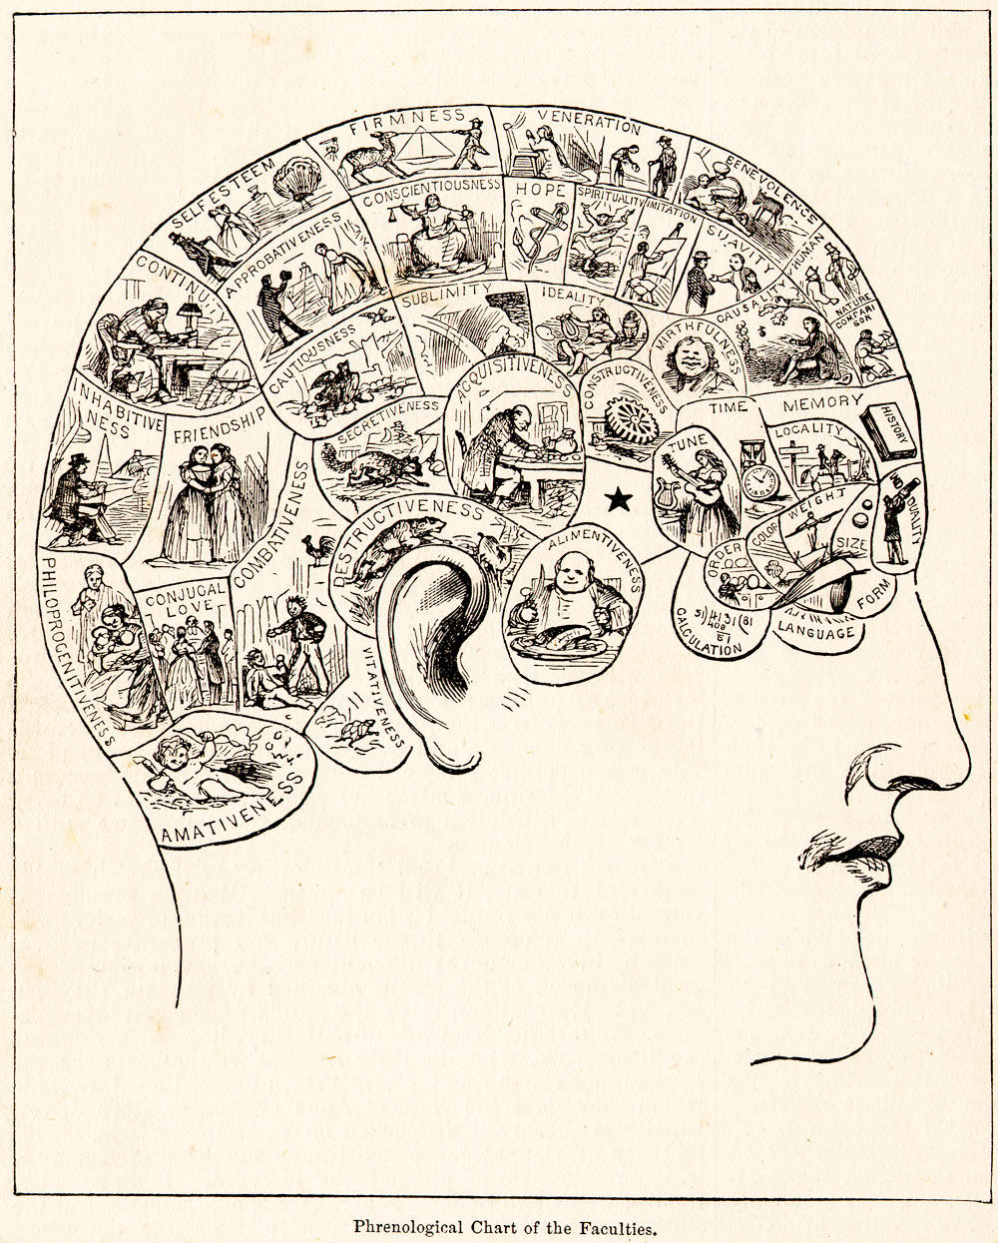

Slide 4
Evoluční psychologie
a modularita lidské mysli
Modularita mysli je předpokládána většinou soudobých teorií kognice (Schwarzová, 1996, 2009)!
= předpoklad, že lidská kognice je hierarchický systém, který zahrnuje řadu subsystémů s vlastními zákonitostmi lišící se navzájem ve své struktuře a funkci.
Strukturu a funkci jedněch modulů nelze vysvětlit ze struktury a funkce jiných modulů
Počátky:
F. J. Gall (1758 – 1828), zakladatel dnes zamítnuté pseudovědy frenologie, tvrdil, že kognitivní funkce lze ohraničit a lokalizovat v mozku. Srov. výzkumy P. Broca.
Viz český seriál Křeček v noční košili (1987)

Slide 5
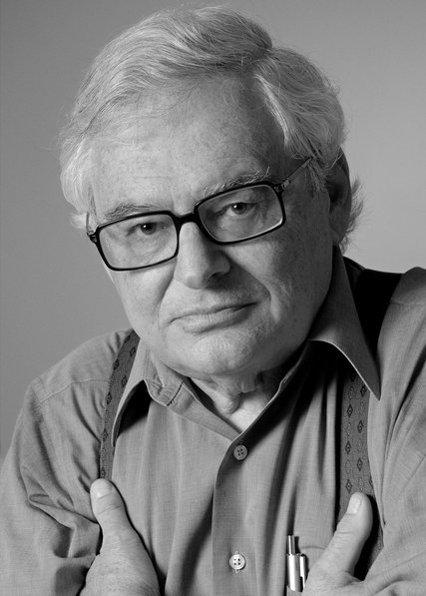
Modularita mysli
J. Fodor (1935 - 2017)
Příklad modulů?: teorie mysli, rozpoznání tváří, rozpoznávání hlasu, intonace, lovu, péče o dítě, naivní fyzika, naivní biologie…

Slide 6
Modularita mysli
J. Fodor (1983, 1985) rozpracoval myšlenku modularity mysli – kognitivní moduly vznikly za jiných okolností, vyvíjely se navzájem nezávisle a jsou určeny pro specifickou oblast adaptace.
Jsou dvě skupiny modulů: domain-specific a domain-general.
Příklad modulů
docela konkrétně: teorie mysli, rozpoznání tváří, rozpoznávání hlasu, intonace.
docela obecně: naivní fyzika, naivní biologie…

Slide 7
Modularita mysli
Jednotlivé moduly se vyvinuly podobně jako jiné znaky evoluční kompeticí s jinými znaky.
Moduly jsou:
hard-wired (jsou neuronální povahy),
relativně rychlé,
automatické: člověk si je nemůže vypnout (viz zrakové klamy),
zaměřené na relativně úzkou výseč vstupů =
= jsou doménově specifické (domain-specific),
implicitní (tj. nevědomé),
reprezentačně uzavřené (jsou kognitivně nepřístupné – přístupné jsou až jejich výstupy).

Slide 8
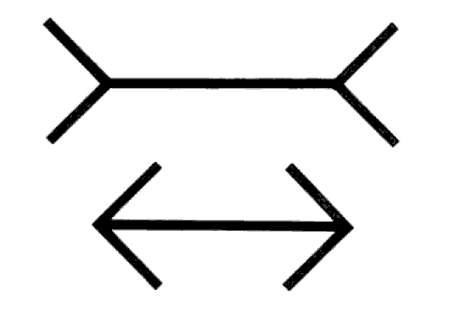
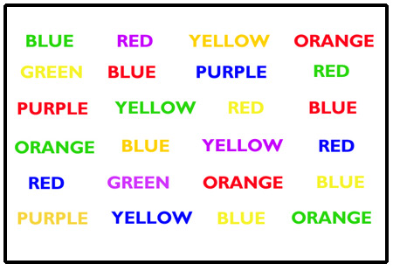

Slide 9
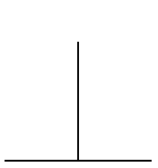
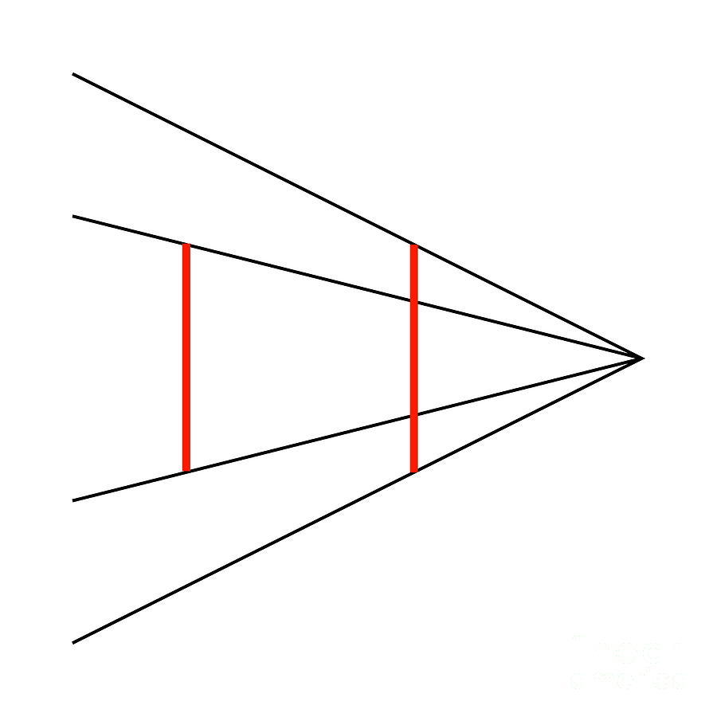

Slide 10
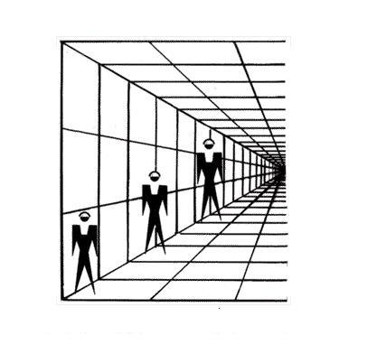
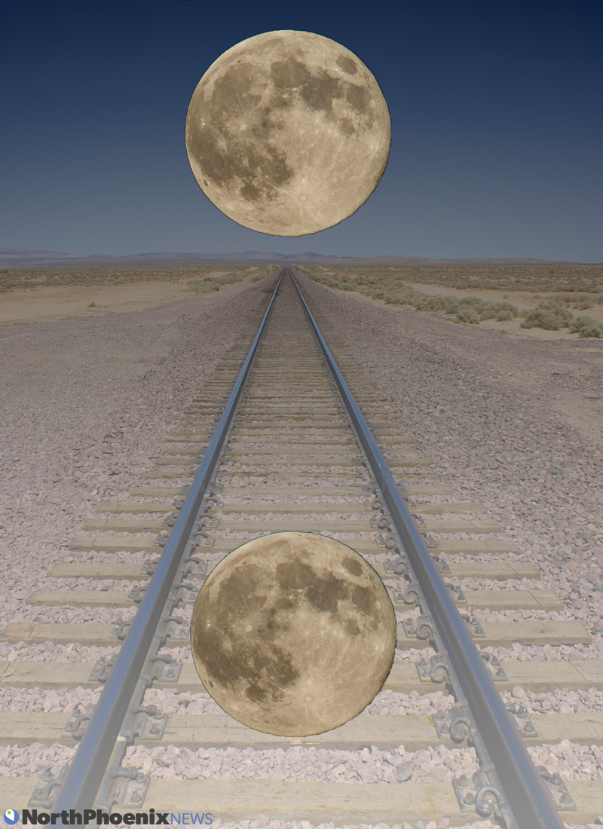

Slide 11
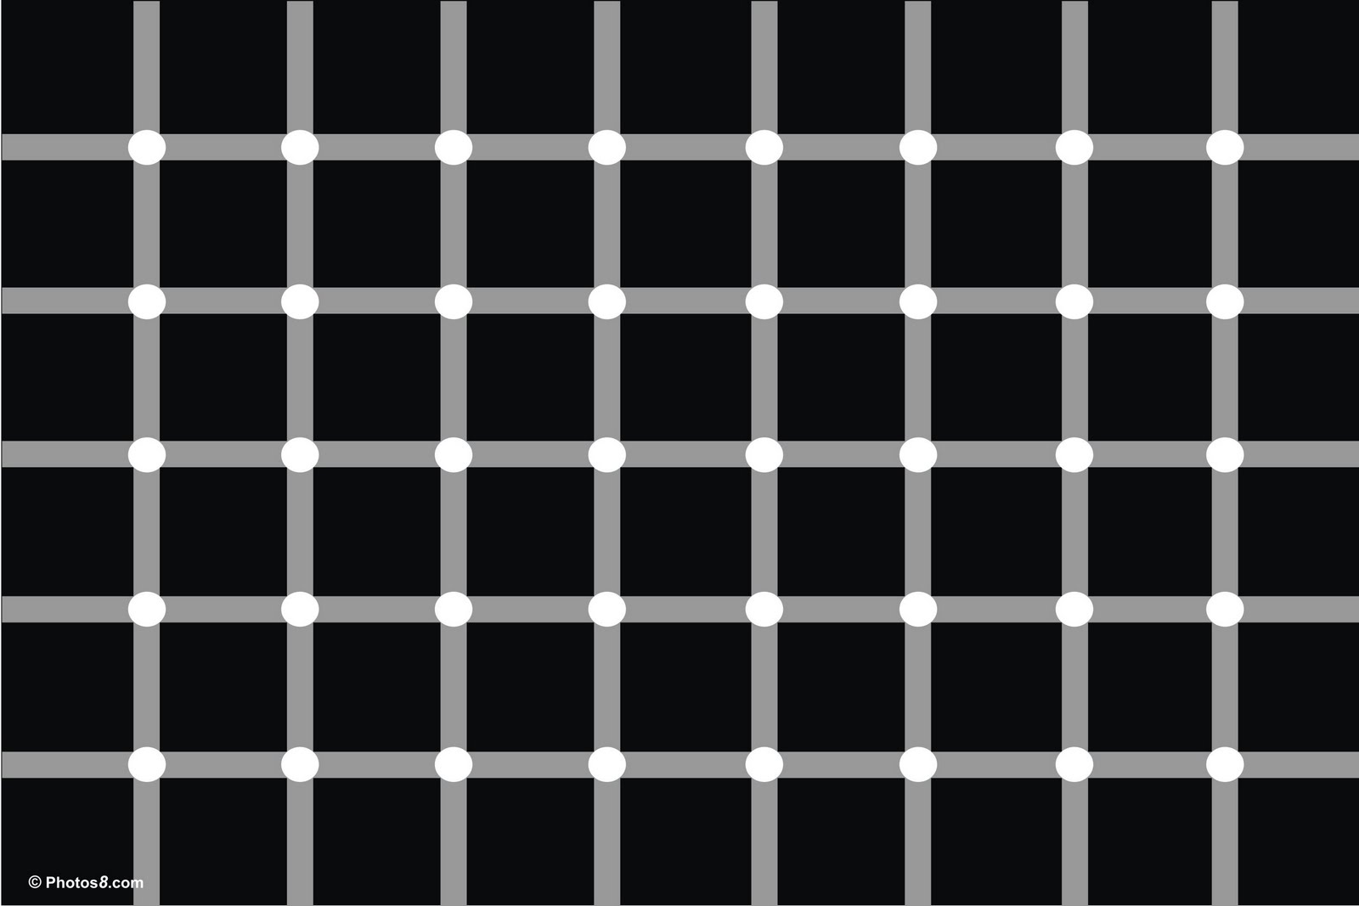

Slide 12
Lidský rozum
Fodor popsal také domain-general procesy v tzv. centrální jednotce.
Tyto domain-general procesy jsou (oproti domain-specific procesům): pomalé, neautomatické, řízené, většinou vědomé, mohou se vztahovat relativně k jakékoli oblasti a jsou ovlivněné globálními cíli jedince.
Jsou omezeny rozsahem pracovní paměti.
Centrální jednotka dostává data z výstupů jednotlivých modulů ve formátu obecné reprezentace nazývané jazyk myšlení.
Dle Fodora je vše hard-wired a geneticky předchystáno a ke skutečnému vývoji kognitivních modulů během ontogeneze vlastně nedochází.

Slide 13
Anette Karmiloff-Smith (1992)
Vedle pouhé vrozenosti jednotlivých modulů je ale asi lepší uvažovat i o jejich vývoji v průběhu zrání jedince – tzn. že moduly se rozvíjejí i podle okolních podmínek, epigeneticky (kdo má hudební sluch a hlas, tak může/nemusí rozvíjet tuto dovednost).
Tzn. že jednotlivé moduly mohou být u jedince vyvinuty rozdílně (lepší sociální vnímání, ale horší hudební sluch atp.).
(Piaget ovšem postuloval vývoj ve všech kognitivních modulech zaráz: odtud jeho 4 fáze.) – Čemu to odpovídá?

Slide 14
Kognitivní moduly
Otázkou je kolik a jaké moduly lze definovat.
Už H. Gardner (1983; česky 1999: Dimenze myšlení) odlišil osm druhů inteligence:
jazykově-verbální
matematicko-logická
zvukově-hudební
tělesně-pohybová
vizuálně-prostorová
vnitřní (intrapersonální, sebereflektivní)
sociální (interpersonální)
přírodní

Slide 15
Kognitivní moduly
Daniel Kahneman (2002) a dual process theory popisuje zmíněné dva typy procesů jako systém 1 a systém 2.
Systém 1: domain-specific, implicitní, rychlé a automatické (tzv. intuitivní) procesy.
Systém 2: vědomé, pomalé a záměrné procesy přemýšlení.
Systému 1 je třeba dlouhý čas a úsilí ke změnám (pokud vůbec), systém 2 je rychleji ovlivnitelný. Systém 1 je přímo spojen s emocemi, systém 2 je ovládán pravidly.

Slide 16
Různá kognitivní zkreslení
Různá kognitivní zkreslení (cognitive biases)
https://en.wikipedia.org/wiki/List_of_cognitive_biases
jsou dokladem automatického fungování implicitních procesů systému 1 :
moduly (Halo efekt, zkr. autoritou, ingroup bias, tendence k opakování známých informací aj.)
heuristiky = mentální zkratky (např. atribuční chyby, Forerův efekt)
psychické obrany (např. opět atribuční chyby, iluze nadřazenosti, naivní realizmus… )
mnoho zkr. souvisí s TOM (theory of mind): iluze transparentnosti aj.

Slide 17
Sociální adaptace/moduly?
Pro sociální život máme celou řadu systém 1 modulů:
sch. řeči, sch. číst emoce, rozpoznat příslušníky vlastního rodu, poznat a preferovat zdravější partnery, sch. spolupracovat s ostatními, sch. podrobit se vedení, sch. rozpoznat faleš, sch. péče o dítě …
Většina modulů ze systému 1 je přímo napojena skrze limbický systém na náš emoční systém a skrze něj na náš endokrinní a vegetativní systém.

Slide 18
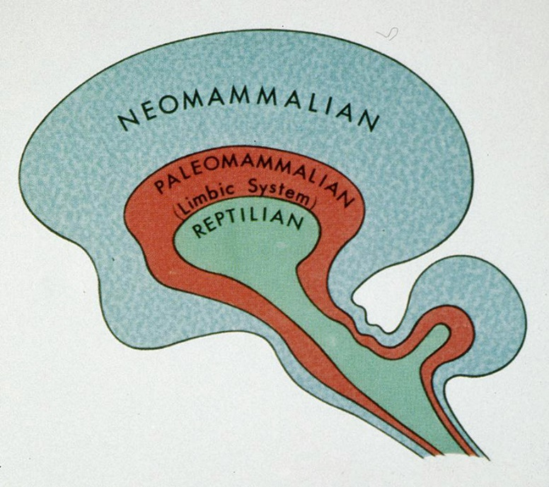
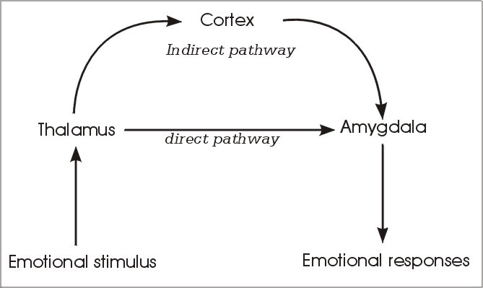

Slide 19
Budování dojmu o druhých
Důvod budování dojmu o druhých? – žijeme s lidmi a potřebujeme předvídat jejich chování, abychom s nimi mohli kooperovat – na tom je založena celá lidská kultura. Srov. Dunbarovu social brain hypothesis.
Máme teorii mysli (TOM) a máme implicitní teorii osobnosti (ITO).

Slide 20
Teorie mysli (mentalizace, theory of mind = TOM)
Mezi 2. a 5. rokem si děti vybudují svoji naivní psychologii = teorii mysli. Ta obsahuje modely toho:
- jak mysl funguje
- jak ovlivňuje chování
- co obsahuje
- aj.
Teorie mysli je kognitivní schéma a obsahuje hlavně tyto kategorie: přání, přesvědčení, vnímání a emoce.

Slide 21
Teorie mysli
kognitivní oblast
Percepce:
vidět, slyšet, cítit1
dotknout, cítit2
rozumět (popis)
přesvědčení (beliefs):
myslet si, předpokládat
vědět, očekávat
nevěřit, podezřívat (při hře)
JÁDRO
TEORIE
CHOVÁNÍ
AKTIVITA
AKCE
Základní emoce/fyziologie:
milovat, mít rád, užívat si
nesnášet, nemít rád, bát se
mít hlad, žízeň
bolet, těšit se (nažhavenost)
přání (desires):
chtít,
přát si, doufat
mělo by se, musí se
REAKCE:
štěstí, smutek, zlost, překvapení
motivační oblast
TOM předškoláků (5 let) dle Wellman (1990)
=naivní psychologie (? naivnosti v této TOM)

Slide 22
Implicitní teorie osobnosti
ITO = laická teorie osobnosti = filosofie lidského chování = osobní pojetí psychologie = pojetí běžného člověka (dítěte) o tom, co je člověk zač
= představa o tom, jaké vlastnosti jsou pro pochopení člověka důležité, a které ne (např. humor, inteligence, pravdomluvnost ad.). + představa o tom, jaké vlastnosti se pojí spolu.
Teorie osobních konstruktů (G. Kelly, 1955)
= každého člověka popisujeme pomocí skupiny bipolárních konstruktů

Slide 23
Implicitní teorie osobnosti
Podle S. Asche (1946) existují (v naší ITO) centrální a okrajové rysy.
Variace v okrajových rysech nevede k tak velkým změnám dojmu o druhých.
Centrální rysy: (dle Asche:) vřelý/chladný (resp. warm/cold).
Resp. dobrý/špatný sociálně a dobrý/špatný intelektuálně (Rosenberg, Nelson & Vivekanathan, 1968).
či vřelost a schopnost, warmth & competence, (Fiske et al. 2007)

Slide 24
Budování dojmu o druhých
Působí na nás efekt primarity (resp. efekt pořadí), v jakém jsou informace o někom prezentovány.
Solomon Asch (1946) zjistil, že ze stejného seznamu 3+3 atributů generujeme odlišné představy o nositeli podle pořadí atributů.
První informace jsou asi chápány jako centrální a následující jako okrajové.
Srov. roli primarity ve zpětné vazbě pro žáky.

Slide 25
Halo efekt
Ačkoli by málokdo o sobě prohlásil, že se nechá při posuzování lidí svést vnějším zjevem, výzkumy ukazují opak.
Typ kognitivního zkreslení (cognitive bias)
Def.: Přítomnost určitého centrálního rysu (např. fyzické atraktivity) ovlivňuje celkový dojem z člověka.
E. Thorndike (1920) první psal o halo efektu pouze u osob (halo, nikoli Haló, je náboženský termín!)
Vypozoroval příliš těsné a podobné korelace v hodnocení vlastností osob.

Slide 26
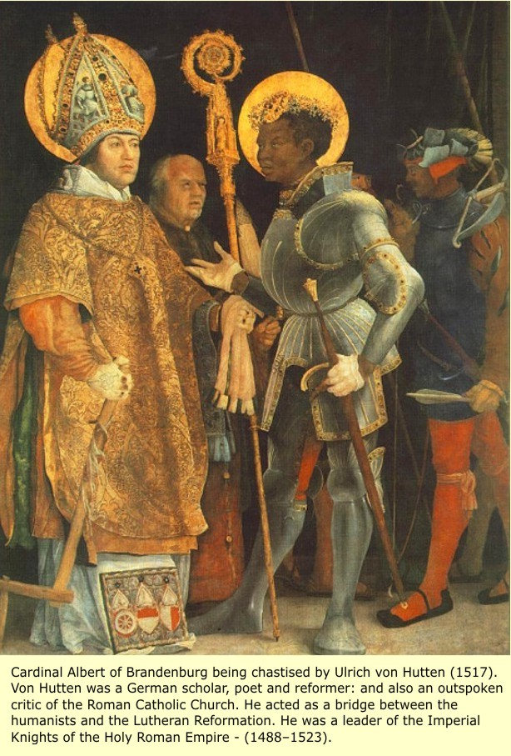
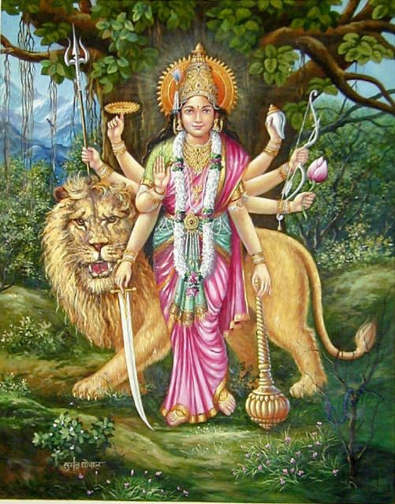
Halo – svatozář – většina náboženství

Slide 27
Halo efekt
Základním stavebním kamenem halo efektu je nalezení centrálního rysu pozorované osoby, např. atraktivita, vztah ke zvířatům, k fotbalu, politický názor, používání konkrétních artefaktů atp.) – ten je pak asociačně spojen s několika dalšími rysy osobnosti: atraktivní lidé jsou posuzováni také jako otevřenější, sociálně zdatnější, chytřejší, odvážnější, morálnější apod.
Např. Knap (1978) zjistil, že muži v USA vyšší 1,83 m dostávají o 10% vyšší nástupní plat.

Slide 28
Halo efekt - atraktivita
Landy & Sigall (1974) demonstrovali halo efekt na posuzování inteligence a akademických schopností. 6o studentů (muži) posuzovali kvalitu esejí, které byly jak dobré tak špatné. Třetina esejí obsahovala fotku atraktivních žen, třetina neatraktivních a třetina fotku neměla (tzv. kontrolní skupina).
Respondenti dávali jasně lepší hodnocení atraktivním autorkám: Na škále od 1 do 9 dostávaly dobré eseje atraktivních autorek průměrné hodnocení 6,7, zatímco neatraktivní 5,9 (6,6 pro kontrolní skupinu bez fotek). Rozdíl byl nicméně ještě větší, když byly posuzovány špatné eseje: atraktivní dostaly 5,2, bez fotky 4,7 a neatraktivní 2,7.

Slide 29
Halo efekt - atraktivita
Dion, Berscheid & Walster (1972) uskutečnili výzkum se 60 studenty. Každý student dostal 3 různé fotografie: atraktivní, průměrně atraktivní a neatraktivní osoby.
Osoby posuzovali na 27 osobnostních škálách (altruismus, sebeprosazování, důvěryhodnost atp.), dále měli odhadnout celkovou spokojenost a nakonec i určit jak prestižní profesi vykonávají.
Výsledky ukázaly, že respondenti předpokládali, že více sociálně žádaných vlastností mají atraktivní lidé (oproti průměrným a neatraktivním). Respondenti také věřili, že atraktivní lidé vedou šťastnější životy, mají šťastnější manželství, lepší rodiče a lepší kariéru než ostatní.

Slide 30
Halo efekt - atraktivita
V jiné studii (Ostrove & Sigall, 1975) byly posuzovány dva hypotetické zločiny: loupež a podvod.
Loupež: žena si pořídila ilegálně klíč a ukradla 2200 $.
Podvod: žena manipulovala s mužem, aby investoval do fiktivní firmy 2200 $.
Výsledky ukázaly, že posuzovatelé odlišovali typ zločinu. Pokud nebyl zločin ovlivněn atraktivitou (loupež), neatraktivní pachatelky byly trestány více.
Pokud zločin s atraktivitou souvisel (podvod), byly více trestány atraktivní pachatelky .

Slide 31
Halo efekt - atraktivita
Političtí kandidáti, kteří vypadali více atraktivní, byly posuzováni také jako více kompetentní a byly více voleni.
Palmer & Peterson (2012) zjistili, že atraktivnější kandidáti byli posuzování také jako informovanější.
To ukazuje, jak velký vliv v politice má atraktivní vzhled a jeho mediální vylepšování.

Slide 32
Halo efekt
Může být pozitivní, ale i negativní (devil‘s effect, horns effect).

Slide 33
Konfirmační zkreslení (confirmation bias)
Je to tendence vyhledávat, interpretovat a upomínat si zvláště na takové informace, které potvrzují (konfirmují) naše existující domněnky (beliefs) a schémata, zatímco nepoměrně méně uvažujeme o jiných, alternativních, možnostech (Plous & Scott, 1993).
=sebenaplňující se proroctví.
Výraznější u emočně nabitých témat.
Užití nejednoznačných důkazů k podpoře vlastních domněnek.
Spojuje tyto jevy: iluzorní korelaci (kdy máme dojem, že určité jevy spolu souvisí, přičemž však spolu nesouvisí), perseveraci domněnky (jev, kdy belief přetrvává, resp. je vybaven, i po jeho vyvrácení), efektu pořadí (za důležitější považujeme první informaci: původnější je lepší).

Slide 34
Pygmalion efekt
Sociální kognice je jedna věc: jak ostatní vnímáme?
Druhá věc je to, že naše přesvědčení (belief) může ovlivňovat a také ovlivňuje naše chování a tím i chování druhých.
Srov. labeling theory (teorie nálepkování)

Slide 35
Pygmalion efekt
Rosenthal &Jacobson (1968) ukázali, že jestliže učitelé byli navedeni, aby si mysleli, že jsou někteří žáci perspektivnější, tito žáci skutečně po nějaké době měli lepší výsledky (pomocí objektivních metod měření).
Skutečnost může být očekáváním pozitivně (Pygmalion efekt) či negativně (golem efekt) ovlivněna.
https://www.youtube.com/watch?v=dkuomtYlZME
Příklady ze života?

Slide 36
Děkuji za pozornost

Slide 37
Evoluční psychologie a modularita lidské mysli
Důležité dílo napsal H. A. Simon (1962): Přirozené systémy vykazují hierarchickou strukturu – tj. zahrnují řadu subsystémů, které jsou samy o sobě strukturované (dle Schwarzová, 2009, s. 19).
Evolučně je výhodnější, aby jedinec vlastnil řadu jednotlivých subsystémů, než vzájemně podmíněný komplex jediného systému: Když se něco pokazí, většina systému funguje dál!

Slide 38
Marr (1976): Pokud není systém navržen modulárním způsobem, měla by malá změna někde dalekosáhlé důsledky jinde. Malé zlepšení by vyvolalo kompenzační změny v mnoha dalších oblastech (dle Schwarzová, 2009, s. 19).
(srov. vývojovou teorii J. Piageta!)

Slide 39
Modularita mysli
„Efektivita a komplexnost našeho chování se vysvětluje ze vzájemných vztahů modulárních systémů znalostí. V určitých typech chování spolu interagují různé systémy [=moduly] (např. při popisu objektů percepční, jazykový a pojmový systém).“ (Schwarzová, 2009, s. 19)

Slide 40
Příklady modulů:
Evoluční psychologie: sch. hledat původce dějů, sch. řeči, sch. číst emoce, rozpoznat příslušníky vlastního rodu, poznat a preferovat zdravější partnery, sch. spolupracovat s ostatními, sch. podrobit se vedení, sch. rozpoznat faleš, sch. péče o dítě, sch. používat ruku na držení nástroje…
Psycholingvistika: modul symbolický, modul gramatický, modul pragmatický…
Problém výčtu modulů a jejich systému trvá.

Slide 41
Evoluční psychologie (EP)
Klasická psychologie odpovídá na otázku „jak?“
EP spíše na otázku „proč?“, resp. hledá kauzální vztahy a cesty fylogeneze
EP je dosti mladá věda: zatím zkoumá evoluční význam jednotlivých funkcí nebo schopností a nemá dosud žádný sjednocující příběh o jejich vývoji (genealogii).

Slide 42
Základní premisy EP:
Jednotlivé psychické funkce a schopnosti (moduly) představují adaptace:
Adaptace (psychologické) se vyvinuly, aby pomohly přežití a reprodukci v ekologickém prostředí našich předků
Adaptace byly formovány pohlavním a přirozeným výběrem
Mozek vyvinul adaptace na opakující se situace v dávné minulosti a tak nás vybavuje adaptacemi pro dobu kamennou, resp. pleistocén (srov. evolutionary mismatch)
Mnoho adaptací funguje nevědomě (implicitně), ačkoli jsou poměrně složité (např. rozpoznávání tváří nebo hloubky prostoru)
Tyto psychologické adaptace musí mít neurobiologický a patrně i nějaký genetický základ

Slide 43
Důležitou otázkou EP je odlišit:
Co jsou nutné adaptace (např. pocit bolesti při zranění, řečová schopnost), co jsou volitelné adaptace (podmíněné výskytem jiného jevu, např. pokud bude běloch žít kolem rovníku, jeho kůže ztmavne, attachmentové chování, osobnost), co exaptace (peří na létání, záměrná pozornost), co byprodukty (bílá barva zubů) a co náhodné variace znaku (tvar uší, temperament?) ?
Adaptace?: asi tzv. kulturní univerzálie: vědomí?, resp. systém 2, řečová sch., sch. rozpoznávat tváře, genderové role v reprodukci, užívání technologií, základní emoce, žárlivost mužů k fyzické nevěře (oproti emocionální), ranní nevolnosti těhotných ad.

Slide 44
Důležitou otázkou EP je:
Co je (původní) prostředí evolučních adaptací?
Autorem termínu je J. Bowlby (tvůrce attachment theory).
Abychom správně určili a pochopili adaptace, musíme znát původní prostředí evolučních adaptací, což je dle EP pleistocén. (nemusí se přeceňovat, neboť evoluční změny mohou být velmi rychlé)
Doklady: Více se bojíme pavouků či hadů a nikoli aut, ačkoli ta způsobují mnohokrát více úmrtí v našem novém prostředí. = jsme adaptováni na prostředí, kde byli hadi a pavouci smrtelným nebezpečím, nikoli auta.

Slide 45
Evoluční nesoulad
(evolutionary mismatch)
Rozdíl mezi původním a moderním prostředím vede k tzv. evolučním nesouladům.
Příklady: strach z hadů či pavouků v Evropě, gambling, drogová závislost, hledání výživných látek (obezita), osteoporóza, nespokojenost ve velkých anonymních a formálních organizačních strukturách atd.

